Slide 1
Miten Suomessa nyt puhutaan?
Pirkko Nuolijärvi
Ruotsinsuomalaisen kielenhuollon 40-vuotisjuhlaseminaari
Tukholma 6.11.2015

Slide 2
Aluksi
Vuonna 1983 oli Hanasaaressa Espoossa seminaari Suomi pohjoismaisena kielenä – Finskan som språk i Norden. Silloinen Kielitoimiston johtaja Esko Koivusalo sanoi puheessaan seuraavaa: ”– tasa-arvo ei ole sitä, että kaikki puhuisivat samalla tavoin, vaan sitä, että kaikki saavat olla tasa-arvoisesti erilaisia.” Tämä lausuma sopii hyvin motoksi tänäänkin ja tälle esitykselleni.

Slide 3
Sisällys
Viime vuosikymmenten muutokset ja suomalaisten kotiseudut
Mikä murteissa on muuttunut?
Mikä muutoksessa häviää?
Mikä murteissa on pysynyt?
Kielen monilähteisyys yksilön ja yhteisön elämässä

Slide 4
40–50 vuotta sitten
Suomi kaupungistui, kyliä tyhjeni
Suuri osa suuria ikäluokkia muutti Pohjois- ja
Itä-Suomesta etelään ja Ruotsiin
Peruskoulu alkoi vaikuttaa kaikkien lasten elämään
Yliopistot kasvoivat, koulutus lisääntyi
Nuorisokulttuuri moninaistui

Slide 5
2015
Taajamoituminen ja kaupungistuminen vahvistuu
Suomen väestö keskittyy etelään (väestön keskipiste on Hauholla eli Hämeenlinnan alueella)
Muuttajia tulee alueelle maasta ja maan ulkopuolelta
Suomen puhuttu kieli yhtenäistyy, hämäläistyy?
Alueelliset kielimuodot ovat eroteltavissa

Slide 6
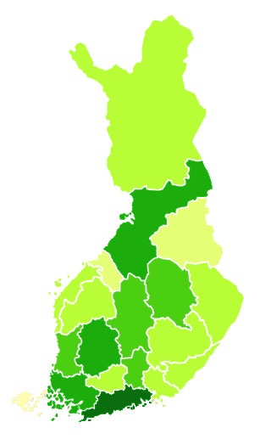
Väestö Suomessa (30.9.2015)
Tummanvihreä (Uusimaa): n. 1,6 miljoonaa asukasta
Vihreä (Varsinais-Suomi, Pirkanmaa, Pohjois-Pohjanmaa): 405 000 – 505 000
Vaaleanvihreä (Satakunta, Päijät-Häme, Keski-Suomi, Pohjois-Savo): 200 000 – 300 000
Lehmuksenvihreä (Kanta-Häme, Kymenlaakso, Etelä-Pohjanmaa, Pohjanmaa, Etelä-Savo, Etelä-Karjala, Pohjois-Karjala, Lappi): 100 000 – 200 000
Kellanvihreä (Keski-Pohjanmaa, Kainuu):
60 000 – 80 000
Keltainen (Ahvenanmaa): Alle 30 000
Kartta: Jari Vihtari

Slide 7
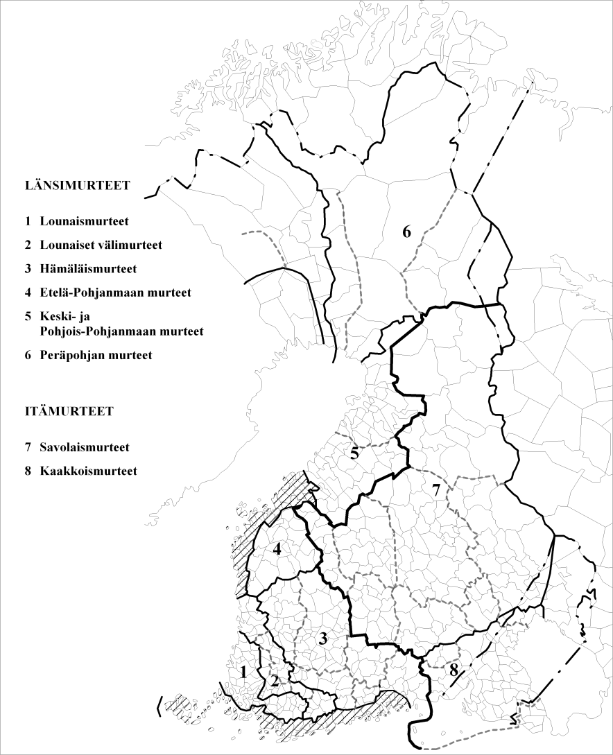
Väestön sijoittuminen ja murrealueet

Slide 8
Yhteiskunnan muutokset ja väestönmuutokset
Kaupungistuminen
Maassamuutto ja maahanmuutto
Elinkeinorakenteen jatkuva muutos
Koulutuksen vahva rooli
Alueellisen identiteetin rooli
Eri kielten läsnäolo suomalaisten arjessa
Elämäntyylien ja elintapojen muutos
→ Kielen vaihtelun muutokset

Slide 9
Monenlaisia kielitaustoja
Kyl mie puhun murteella, mut murre ei ole vahvin mahollinen koska äippä on kotoisin vantaalta ja iskä täältä itä-suomesta, joten vaikka täällä oon aina asunu niin monesti huomaa käyttävänsä yleisempiä sanoja kuin murresanoja. Se onki ihmeellistä kun sanavarastoon on juurtunu ´minä´-sana. Aina ei ´mie´ tuu ensimmäisenä, mut silti oon täysin murrehirviö kun esim. etelä-suomessa vierailen (davis, keskustelupalsta)

Slide 10
Tilanteista vaihtelua
Mun murre riippuu myös paljolti siitä, kelle mie puhun. Jos puhun jollekin vanhalle ihmiselle, pyrin puhumaan vähän enemmän kirjakieltä ja jos mie puhun jolleki "eteläläiselle" ni mä puhun sillee sitte sillä murteella mitä se toinen puhuu. Muutenki noi tarttuu noi murteet helposti. (cimorene, keskustelupalsta)

Slide 11
Kielen elämän ominaispiirteitä
Yhdentyminen:
Kielimuodot lähenevät toisiaan, alueelliset erot pienenevät ja suurella osalla kieliyhteisön jäsenistä on samantapainen puhekieli
Eriytyminen:
Eri alueilla ja eri sosiaaliryhmissä syntyy uudenlaisia ja keskenään erilaisia kielellisiä muotoja ja käytänteitä.
Limittyminen:
Yksilöllä on yhtä aikaa käytössään useiden kielimuotojen piirteitä.
Puhutun ja kirjoitetun raja ei ole aina selvä.

Slide 12
Kielimuotojen limittäisyys
Leimallinen Vähemmän Sosiaalinen Puhekielinen Vähemmän Leimallinen
paikallismurre leimallinen murre kielimuoto leimallinen standardi-
alueellinen puhekielinen kielimuoto kielimuoto

Slide 13
Mitä on tapahtunut paikallismurteiden äänne- ja muotopiirteille?
Käytetään laajalti melko neutraaleja ja laajalevikkisiä puhekielen piirteitä (mä, et, sellanen, tulis).
Omaksutaan esimerkiksi muutettaessa paikkakunnalta toiselle sellaisia yleistyviä muotoja, joilla ennenkin on ollut laaja levikki (me ollaan, kauhee), ja piirteitä, jotka eivät ainakaan enää leimaa minkään tietyn murteen puhujaksi (kato, kaheksan).
Julkisessa puheessakin vilahtaa sellaisia variantteja, jotka kuuluvat johonkin murteeseen (pittää, mettä, saaha, kylymä) ja jotka siis toisenmurteiselle ovat leimallisia.
Leimallisetkin piirteet voivat elää vahvoina omilla alueillaan. Jotkut, kuten tt ts:n vastineena, voivat levitäkin. Viittiä, kattoa -variantit leviävät parhaillaan myös itämurteisiin, vaikka ne eivät ole sinne aiemmin kuuluneet.
Notes:
Neutraaleina näitä voi pitää siitä syystä, että ne kuuluvat yhä useampien suomalaisten kielimuotoon, vaikka tietysti on edelleenkin suomenkielisiä puhujia, joille mä ei ole neutraali eikä huomaamaton variantti.

Slide 14
Yleisesti käytössä olevia piirteitä
vokaalin loppuheitto (mut, et; uus)
-n:n loppuheitto (jotenki, niinku, mennää)
partisiipin -t:n loppuheitto (ollu, hajonnu)
painottoman tavun -i:n heittyminen (tarkottanut, ratkasu, punanen, sano)
minä → mä, sinä → sä, mun, sun, mua, sua
tämä → tää
vokaaliyhtymien asemesta pitkät vokaalit (makee, oikeestaan, sanoo)
inkongruentit verbimuodot (me ollaan, tulokset tulee)
lyhentyneet verbimuodot (mä meen, ei oo)

Slide 15
Mitä muutoksessa häviää?
Suppealevikkiset, paikalliset tai yleiskielestä selvästi poikkeavat variantit väistyvät helpommin eivätkä uudet sukupolvet enää käytä niitä lainkaan tai yhtä suuressa määrin kuin aiemmat.
Kun on valittavissa mennä tai männä, valitaan murteellisen sijasta yleiskielen mukainen mennä, ja muotojen moa ja mua sijasta valitaan Itä-Suomessakin usein maa.
Monet muutkin murteessa aiemmin tunnetut variantit ovat lähinnä vain vanhimpien käytössä, kuten ns. essiivipartisiippi tullunna, ollunna tai tulluna, olluna.
Länsimurteiden puolella hämäläis- ja lounaismurteissa muoto tullee osoittaa hiipumisen merkkejä, vaikka se itämurteissa on hyvin elinvoimainen.
Eteläpohjalainen nuori ja keski-ikäinenkin sanoo mieluummin tulee kuin tuloo.

Slide 16
Mitkä piirteet näyttävät pysyvän tai vahvistuvan?
Itämurteissa ns. erikoisgeminaatio on vahva (tulemmaan, kellarriin).
Itämurteiden puolella ovat edelleenkin sannoo ja tulloo tavallisia.
Tornionlaaksossa käytetään runsaasti h:n sisältäviä muotoja: koulhuun ~ kouhluun.
Kaakkois-Suomessa ja Tornionlaaksossa edelleenkin mie.
Itämurteissa yleisesti edelleenkin myö ja työ.
(Alkaa) tekeen-muoto yleistyy (vrt. tekemään).
Pysty tulla, joutu tulla yleistyvät myös keski-ikäisten puheessa.

Slide 17
Kielimuotojen limittäisyys
Oli mahollista saaha kovaa rania (< run)
siihen striittiin (< street).
Slopestyle-laskija Enni Rukajärvi
Yle, haastattelu helmikuussa 2012

Slide 18
Kielimuotojen limittäisyys
Henkinen työ on kaikkein kovin. Ensin olet stara, jolta pyydetään nimmareita, sitten olet yhtäkkiä nothing (ei mitään), Tamminen sanoo.
(Iltalehti, 4.3.2012.)

Slide 19
Kielimuotojen limittäisyys
Kohta menemme osoitteeseen äx viiva stage piste yle piste fi. Siellä on siis keskusteluketjuja, aiheesta ku aeheesta, siellä voi pittää plokia. Siellä voi kattoo kuvia. Siellä voi avata rojekteja siellä voi tehä mitä tahansa ja. Kirjautuminen ei maksa yhtään mitään joten, mene sinne kirjaudu sisään ja osallistu keskusteluun. YleX-juontaja, Oulu
(Lähde: Mantila, Harri 2008)

Slide 20
Haastattelussa Valtteri Bottas 2010
Toimittaja Arto Nyberg kysyi, miten kaikki sai alkunsa.
VB:
se oli mä oliv viisvuatias, me oltii isän kanssa menos Nas- Nastolassa asuttii että, oltii Lahtee menos kaupungille ja sit siäl näky kyltti että mikroautokartingkilpailut oli siäl Lahdessa, kumpikaa ei tiädetty et mitä se on ja päätettii et mennääpä kattomaa ja, sit mä siin koko päivän siäl oli SM-kilpailut sillon, istuin koko päivän istuin katsomossa. isä ihmetteli et johan on ihme ku poika pysyy paikollaa kerrankii kattelin vaa niit kisoja, ja sit alko hirvee vinkuminen sej jälkee et pitäis päästä koittamaa ja, mä olin sillon mä muistan, sinä vuanna mä ev viäl päässy koittamaa et mä olin liian piäni liian tota piäni kaikkii autoihi mun piti yks talvi kasvaa, kasvaa et se oli aika se meni hitaasti se talvi ja, sit ku pääsin koittamaa eka kerran, ni siit se sitte, se oli niinku heti mun juttu ja sit se lähti.

Slide 21
Sanasto lisääntyy ja vanhat sanat ”löytyvät” uudelleen
Vatuloida
Vatuloida on laajalti lähinnä itämurteissa ja eräillä Keski- ja Pohjois-Pohjanmaan alueilla tunnettu sana, jonka merkityksiä ovat
’selvitellä köysiä tai verkkoja’ ja
’tehdä jotakin hitaasti, kömpelösti tai vaivalloisesti’.
Pääministeri Juha Sipilä käytti sanaa keväällä 2015.

Slide 22
Eteläsuomalaista puhetta
http://areena.yle.fi/1-3132118
Näytteessä toimittajat puhuvat yleiskieltä, jääkiekkoilijat Juuso Hietanen (syntyisin Hämeenlinnasta) ja Sami Lepistö (syntyisin Espoosta) sekä manageri, entinen jääkiekkoilija Jere Lehtinen (syntyisin Espoosta) puhuvat eteläsuomalaisittain.
Haastateltavien puheen litteraatio seuraavalla kalvolla.

Slide 23
Jääkiekkoilijoita nykysuomea puhumassa
JH: no totta kai sen aistii ja ei näitä turnauksia kuitenka hirveesti tässä oo ja näytön
paikkoja ei montaa oo kuitenkaa ennen kisoja niin niin nää on tärkeitä pelejä.
SL: vaik se on kova paketti sit aina se viikko kuitenkii kolme pelii että ja kova,
kovatahtisii pelejä mut on se sit aina siit saa vähä virtaa et pääsee näkee tuttui
vanhoi kavereita ja.
JH: kyllä se tiättyä turvaa tua ja sit tiätää et voi aina luattaa ja, ja ajatellaa pelistä
samallailla ni se, se helpottaa sitä pelaamista.
JL: no ohan se ollu huima huima nähä niinko että et miten ne pelaa yhteen ja sitte
miten ne pelaa vuodest toiseen tasasesti ja sen takii neki on täälä kun ne on ne on
ollu Euroopan parhaita pakkeja meille. -- nehä on hiljasii johtajia että et kyllähän
ne näyttää esimerkillään jäällä ja jään ulkopualella ei ne välttämättä äänekkäitä oo
ja, ja tuo sillai sillä tavalla sitä johtajuuttaa että et, et tota mut se ei o se tärkein
juttu mut koko ryhmälle se on tärkee, tavallaa vaikka kokenu joukkue on ni nää on
sit kuitenki käyny aika isoi karkeloita sitte viälä enemmän ku ehkä ehkä osa noista
niin niin ne on iso iso osa joukkuetta taas kerran.

Slide 24
Suomi toisena kielenä, kielellä leikittely
01 A: tiätsä jos jollaki o huano suamee nis sittem mä
02 vastaan niikut takas sille m< [sille huanolla suamella,
03 K: [mhe he he he huanoks<
04 nii mäki; (.) oikeesti se menee sillee.
05 A: mm se ot tosi haus[kaa.
06 K: [a< aina kuj joku puhuu mulle huanoo
07 suamee sit mul menee itekki väärin sit mä; (.) jatkan
08 toiselle niiku- (.) joo @mitä:@ th tyylii
09 [tällee (sit sit<)
10 A: [mitä sinä sano↑ ante(e)ksi minä ↑’ei ummär(r)ä.
[he he
12 K: [heh heh just tollasta oikeesti.
Lähde: Lehtonen, Heini 2015. Tyylitellen. Nuorten kielelliset resurssit ja kielen sosiaalinen indeksisyys monietnisessä Helsingissä. Helsingin yliopisto.

Slide 25
Monimuotoinen kielimaisema
Kun yhteiskunta on muuttunut, kielimuotojen kirjo on lisääntynyt.
Kun koulutus on lisääntynyt, yhä useampi on tullut tekemisiin kirjoitetun kielen kanssa.
Kun maailma on pienentynyt, yhä useampi käyttää arjessaan useita kieliä ja kielimuotoja.
Muutosten keskellä alueelliset erot säilyvät.
Vaihtelun määrä on yksilöllistä, mutta se on aina sidoksissa ulkoisiin kehyksiin; se on harvoin aivan sattumanvaraista. Sen yksityiskohtia ei kuitenkaan voi läheskään aina selittää.

